Slide 1
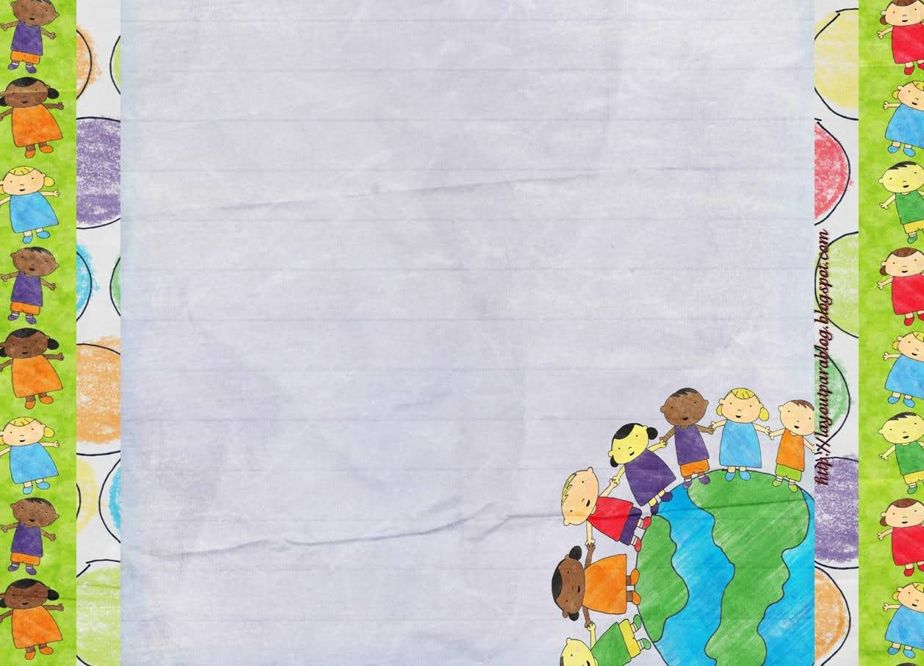
Estrategias de aprendizaje preescolar

Slide 2
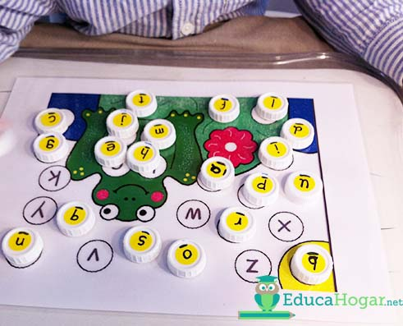
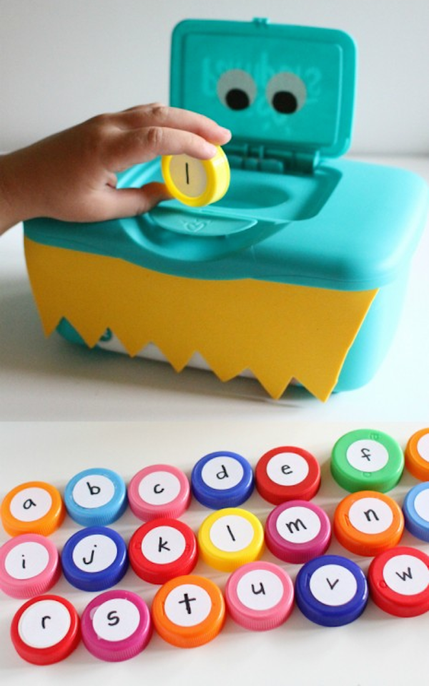
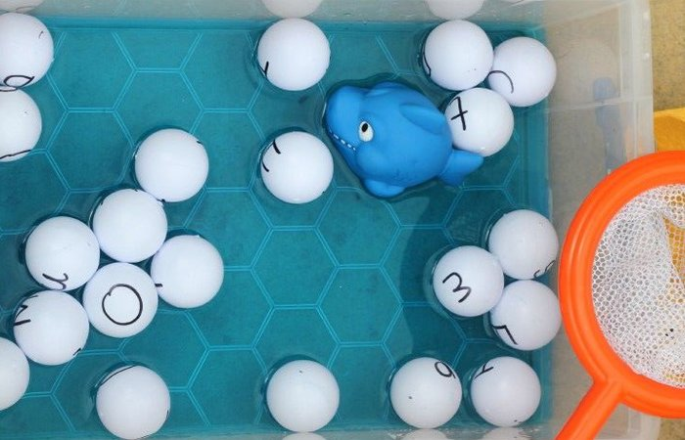
Identificación de letras

Slide 3
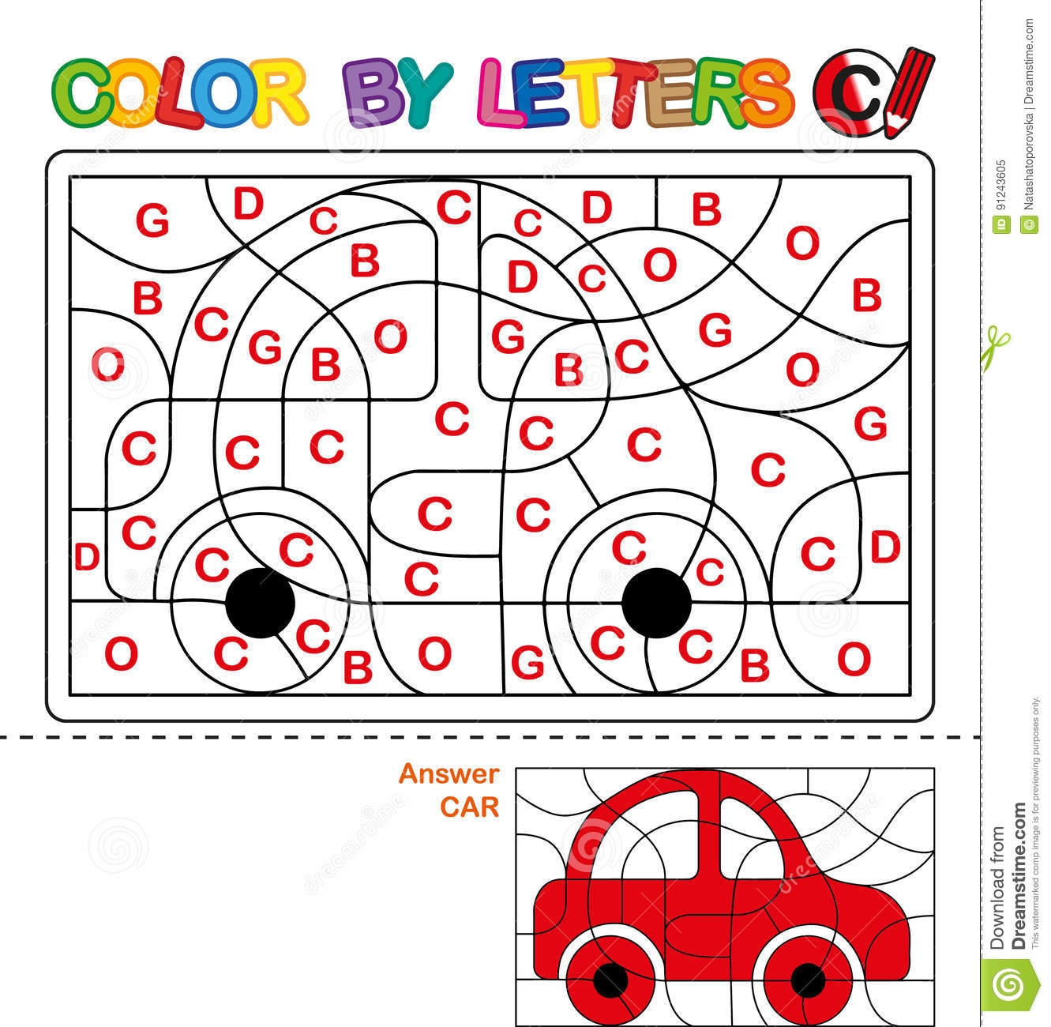
Identificación de letras

Slide 4
Rompecabezas
Se escribirá el nombre del alumno en dos hojas.
Una quedara como patrón mientras la otra será recortada letra por letra.
Se desacomodaran las letras recortadas y se le pedirá al alumno que las acomode de forma que escriba su nombre letra por letra.
Edad recomendada: 3 a 4 años (primer grado de preescolar).

Slide 5
Rompecabezas

Slide 6
Bibliografía
Rompecabezas: http://mamaymaestra.com/2014/11/17/3-actividades-para-aprender-escribir-el-nombre-propio/

Slide 7
Bingo ABC
Al termino de cada sesión de temas de abecedario se le pondrá a jugar bingo al alumno.
Tablas de 3x3.
El primero en llenar toda su tabla, ganara.
Quedara a decisión de la maestra si decide dar algún premio a quien gane.
Actividad recomendada: 3-4 años( primer grado de preescolar).

Slide 8
Bingo ABC

Slide 9
Bibliografía
https://www.superatejugando.com/espanol/loterias/loteria-abecedario-en-espanol-imprimir.html

Slide 10
Letras rellenas de papel china
Se le entregara una hoja al niño con una letra del alfabeto, a cada niño le tocara una letra distinta.
Posteriormente se le pedirá que la rellene con bolitas de papel china
Al terminar, la maestra pedirá que pase la letra “A” y así sucesivamente irán pasando según el abecedario
Tendrán que ir repitiendo el sonido de la letra.

Slide 11
Letras rellenas de papel china
-Rellenar la letra con papel china sin salir de la línea.

Slide 12
Bibliografía
http://profeo.blogspot.com/2017/07/actividades-y-planeacion-para-ensenar.html

Slide 13
Plastilina Loca
Se le entregara a cada alumno una hoja con una letra del abecedario tanto en mayúscula como en minúscula.
Se le pedirá que intente formar esas letras con la plastilina lo mas creativo posible y de un tamaño no tan pequeño.
Al termino del tiempo dado, pasaran a hacer una demostración de sus letras y tendrán decir cual letra le toco.
Regresaran a su lugar y por encima de la letra la repasaran con su dedo así como debe de ser el trazo.

Slide 14
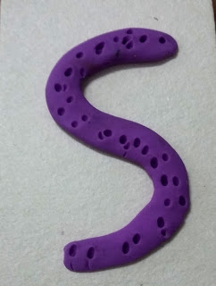
Plastilina Loca

Slide 15
Bibliografía
http://profeo.blogspot.com/2017/07/actividades-y-planeacion-para-ensenar.html

Slide 16
¿Conocemos?
Realiza perforaciones sobre las placas gruesas con letras impresas.
Pide a niñas y niños que siguiendo las líneas de perforaciones del contorno de la letra, pasen un cordel o agujeta como si las estuvieran tejiendo.
Observa que ensarten el cordel por todas las perforaciones siguiendo la direccionalidad del trazo de la letra. En el caso de niñas y niños de preescolar puedes repasar las vocales o letras.
Cierra la actividad cantando la canción ¨las vocales¨ o cantando ¨el abecedario¨.

Slide 17
¿Conocemos?

Slide 18
Bibliografía
Libro: Fichero de actividades ¨Modelo de atención y cuidado inclusivo para niñas y niños del Programa de Estancias Infantiles para Apoyar a Madres Trabajadoras¨. Página 27.

Slide 19
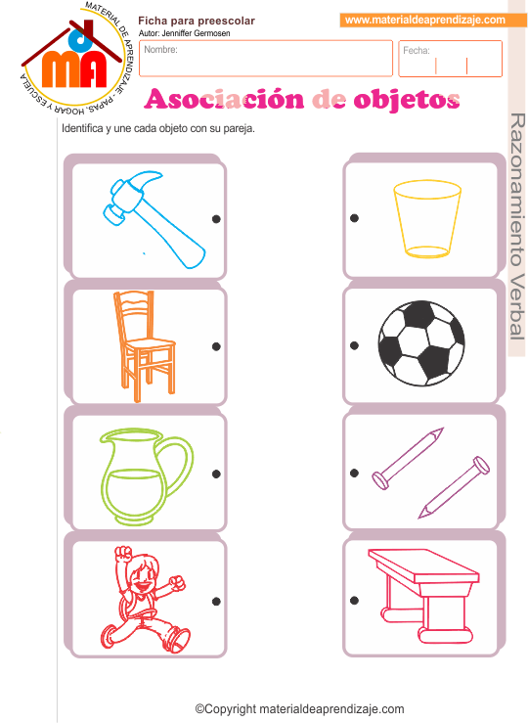
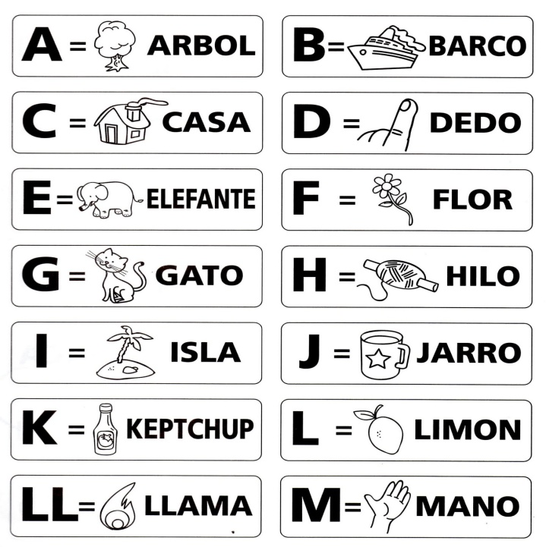
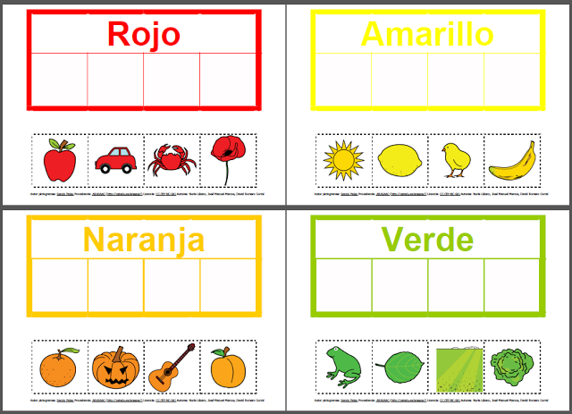
Identificación de objetos

Slide 20
Caja de juguetes
En la de plástico puedes poner semillas hasta el tope y colocar varios objetos de tal manera que se cubran y se oculten entre las semillas.
Pide a niñas y niños que por turnos busquen un objeto y conforme lo encuentran digan en voz alta su nombre o el sonido que los identifica, por ejemplo, un juguete de un animal, decir su nombre o su sonido característico.
Conforme niñas y niños encuentran los objetos, pide que los metan en el orificio en la caja de cartón.
Una vez que encontraron todos los objetos o juguetes, pide que nuevamente por turnos, saquen cada objeto mencionando su nombre, alguna característica, como se usa o el sonido que emite.
Cierra la actividad con un cuento corto sobre juguetes u objetos que usaron.

Slide 21
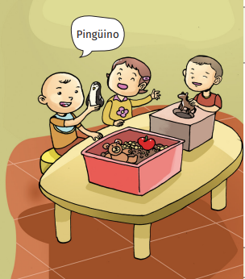
Caja de juguetes

Slide 22
Bibliografía
Libro: Fichero de actividades ¨Modelo de atención y cuidado inclusivo para niñas y niños del Programa de Estancias Infantiles para Apoyar a Madres Trabajadoras¨. Página 39.

Slide 23
Sentidos divertidos
Venda los ojos a un grupo pequeño de niñas y niños.
Presenta diferentes tipos de frutas y pide que las exploren, tocando, oliendo y probando a fin de que puedan adivinar qué fruta es.
Pide al resto del grupo que observe con atención y en silencio.
Permite que otras niñas y niños puedan tener la experiencia.
Cierra la actividad preparando una ensalada de frutas al ritmo de una melodía para comerla a la hora del refrigerio.

Slide 24
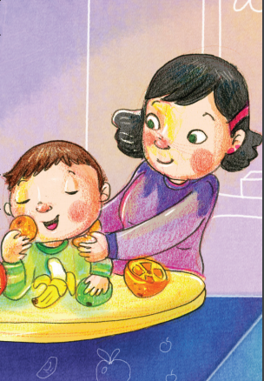
Sentidos divertidos

Slide 25
Bibliografía
Libro: Fichero de actividades ¨Modelo de atención y cuidado inclusivo para niñas y niños del Programa de Estancias Infantiles para Apoyar a Madres Trabajadoras¨. Página 58.

Slide 26
Sonidos divertidos
Es un juego de lotería donde se reproduce el sonido de los animales u objetos y se verifica la posesión del mismo física o gráficamente.
Se asignan cinco imágenes de animales u objetos a cada participante; a niñas y niños con discapacidad visual se les dan cinco representaciones físicas.
Se reproducen tres veces los sonidos de cada uno de los animales u objetos.
El niño o niña que reconozca el sonido, menciona de qué animal u objeto se trata.
Gana el niño o niña que reconoce más animales u objetos de su tablero. Se puede cambiar el orden de reproducción y las imágenes para volver a comenzar el juego.
Cierra recogiendo el material y guardándolo al ritmo de alguna canción.

Slide 27
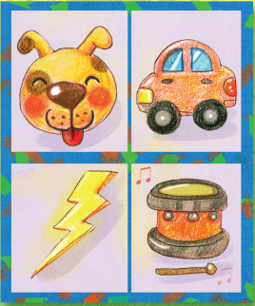
Sonidos divertidos

Slide 28
Bibliografía
Libro: Fichero de actividades ¨Modelo de atención y cuidado inclusivo para niñas y niños del Programa de Estancias Infantiles para Apoyar a Madres Trabajadoras¨. Página 67.

Slide 29
Exagerando los movimientos de la boca
Sienta a los niños y niñas en circulo.
Muéstrales las tarjetas de imágenes y a manera de juego se tratara de nombrar el nombre de la imagen exagerando los movimientos de la boca para pronunciarlos.
Finaliza pidiéndoles que hagan muecas frente al espejo o un reflejo con la boca abierta y cerrada para relajar los músculos, por dos minutos.

Slide 30
Exagerando los movimientos de la boca

Slide 31
Bibliografía
Libro: Fichero de actividades ¨Modelo de atención y cuidado inclusivo para niñas y niños del Programa de Estancias Infantiles para Apoyar a Madres Trabajadoras¨. Página 85.

Slide 32
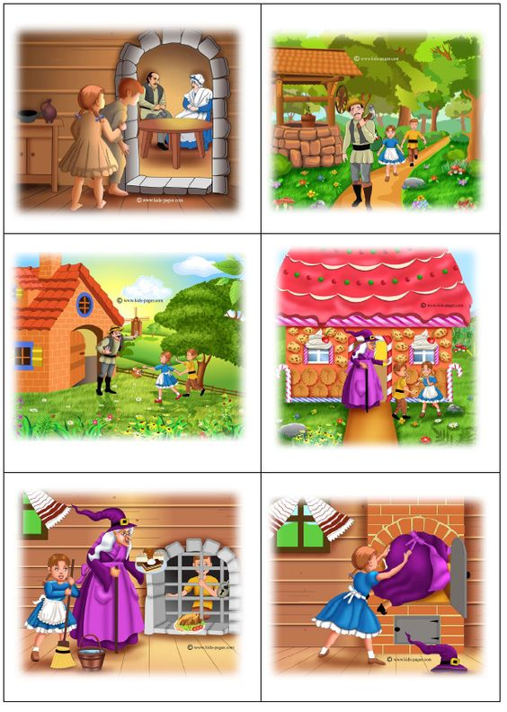
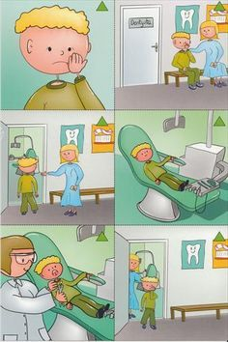
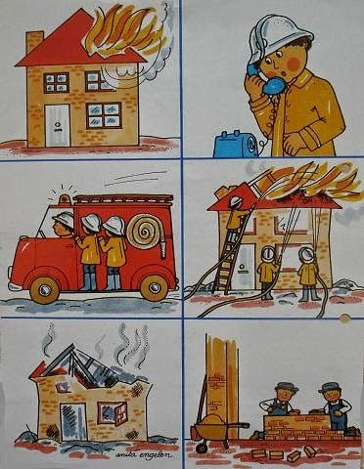
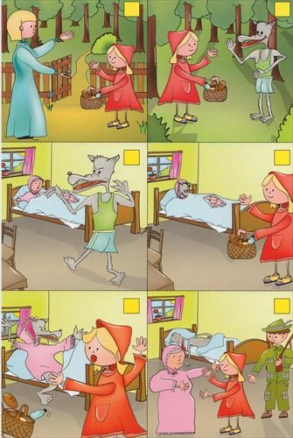
Ordenar imágenes en narración

Slide 33
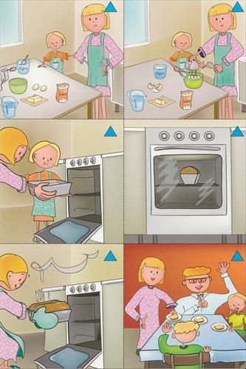
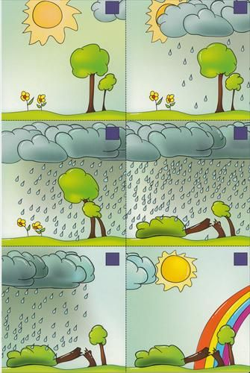
Ordenar imágenes en narración

Slide 34
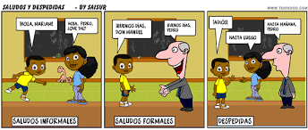
Diálogos formales e informales

